Slide 1


PHÂN TÍCH THẺ AFD
Mar, 2024
Enterprise data & analytics Division (EDAD)
Business Intelligence Competency Center
EDA – BI.SBD – quynhntt17

Slide 2
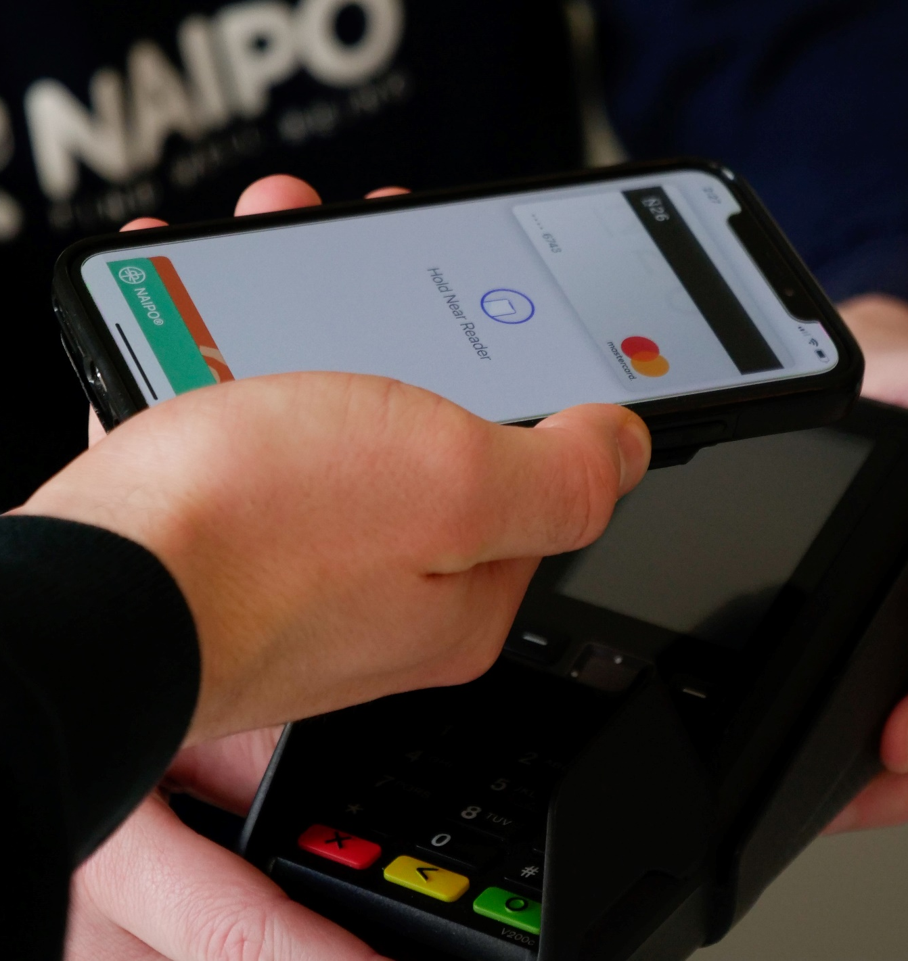
ĐỀ BÀI PHÂN TÍCH
Đề bài phân tích
Khách hang có hành vi trục lợi khi giao dịch AFD tại Mỹ và Nhật Bản.
Thời gian lấy dữ liệu
Từ 01/10/2023 đến 16/04/2024.
45K
95%
95%
95%

Slide 3




TỔNG QUAN CHUNG
880 giao dịch
(gồm cả auth và fin). 870 giao dịch đến từ Mỹ, 10 giao dịch từ Nhật Bản.
76% khách hàng đến từ phân khúc AF. Tổng khách hàng phát sinh giao dịch là 107.
110 thẻ giao dịch tại Mỹ và Nhật Bản .
~ 70% giao dịch từ dòng thẻ credit Mastercard.

Slide 4
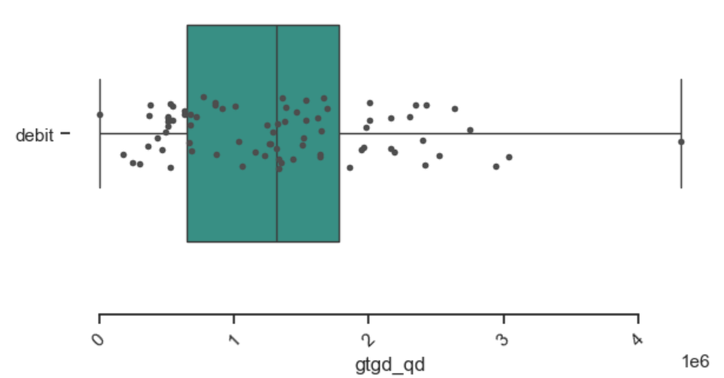
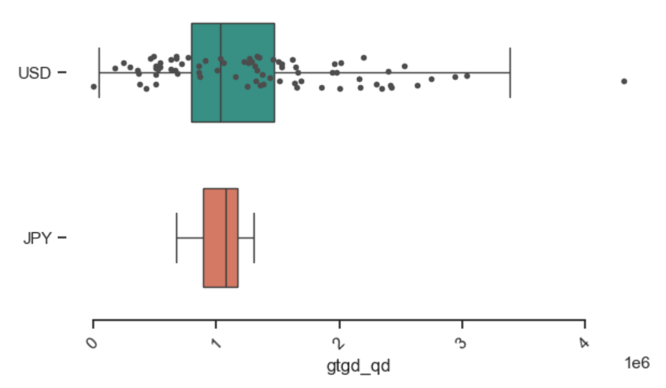
US
1,5 triệu là số tiền trung bình mà 1 thẻ debit chi tiêu một ngày tại thị trường Mỹ.
1,2 triệu là số tiền trung bình mà 1 thẻ credit chi tiêu trung bình 1 ngày tại Mỹ…
75% thẻ có chi tiêu trên 870k một ngày
25% thẻ có chi tiêu trên 2tr/ngày.
Cân nhắc thêm bảng data chia mốc vào

Slide 5
SỐ LƯỢNG GIAO DỊCH
12%
3% thẻ có từ 2 giao dịch trở lên với thẻ credit
12% thẻ debit có từ 2 giao dịch trở lên trong ngày. Tuy nhiên, về mặt số lượng chỉ có 2 thẻ có 2 giao dịch trở lên trong ngày.

Slide 6
Thẻ credit chi tiêu tại Mỹ chiếm phần lớn số lượng giao dịch auth và fin không trùng nhau
Vẽ biểu đồ đường (3 biểu đồ, nhận xét ở góc dưới)

Slide 7
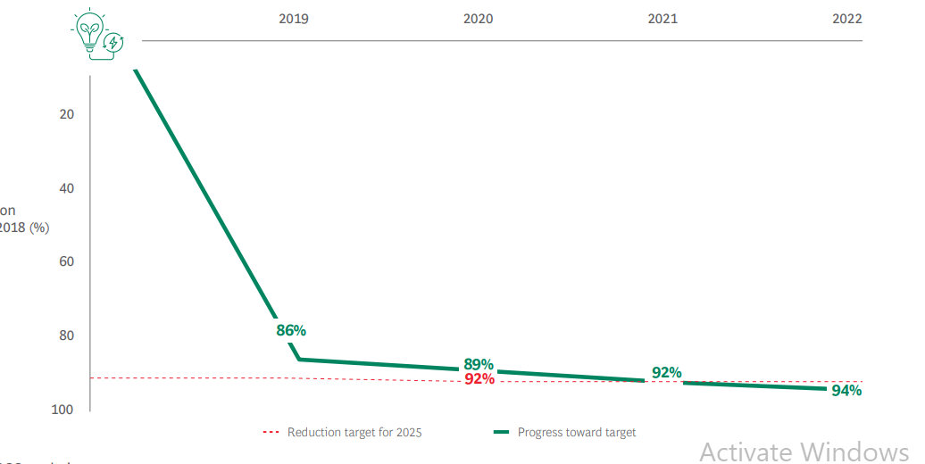
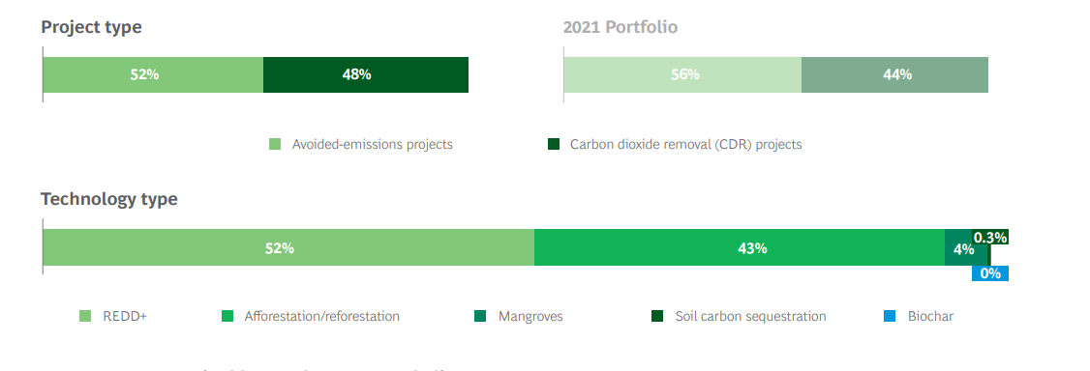
47 USD là giá trị trung bình chênh lệch auth vs fin tại Mỹ trên mỗi giao dịch 6000 JPY giao dịch fin lớn hơn giao dịch auth tại Nhật Bản
Vẽ biểu đồ box plot (2 biểu đồ)

Slide 8
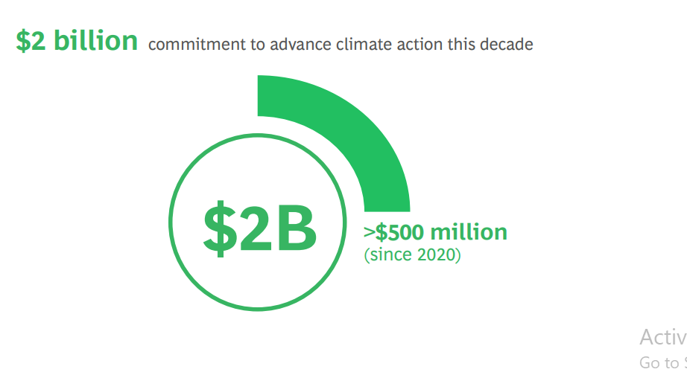
Khoảng 4-5% khách hàng bị chặn từ giao dịch thứ 2 trở lên trong ngày.

Slide 9
Tỷ lệ thẻ chuyển trạng thái theo từng quý
Q3.2023
Q1.2024
0.19%
0.22%
0.24%
0.16%
45K
95%
95%
95%
Q2.2023
Q3.2023
Lưu ý: Đối với Q1.2024 chỉ lấy đến ngày 13/03/2024

Slide 10
Số lượng thẻ chuyển trạng thái theo từng tháng
800 thẻ credit chuyển trạng thái trung bình 1 tháng
85 thẻ credit do Card risk chuyển trung bình một tháng
Số lượng thẻ chuyển trạng thái có xu hướng tăng dần.
Số lượng thẻ chuyển trạng thái có xu hướng tăng mạnh từ tháng 09/2023 sau khoảng thời gian giảm đáng kề từ 107 (04/2023) xuống còn 24 (08/2023).
1.354 thẻ thay đổi trạng thái vào tháng 09/2023. Đây là tháng có số thẻ cao nhất trong khoảng thời gian từ tháng 04/2023 đến 13/03/2024.
206 thẻ chuyển sang trạng thái Potential risk vào tháng 01/2024. Đây là con số đạt đỉnh ghi nhận trong 12 tháng phân tích.

Slide 11
Tập khách hàng và loại thẻ chuyển sang trạng thái Potential risk
Khách hàng AF sở hữu thẻ chuyển đổi trạng thái chiếm 29%, trong khi xét trên toàn tập khách hàng tại VPBank phân khúc này chỉ chiếm 5%
Thẻ VISA Super Shopee Platinum Credit Prin, MC Lady Credit Prin, VISA Shopee Platinum Credit Prin, MC StepUp Credit Prin là các loại thẻ chuyển đổi sang trạng thái potential risk cao nhất
29%
59%

Slide 12
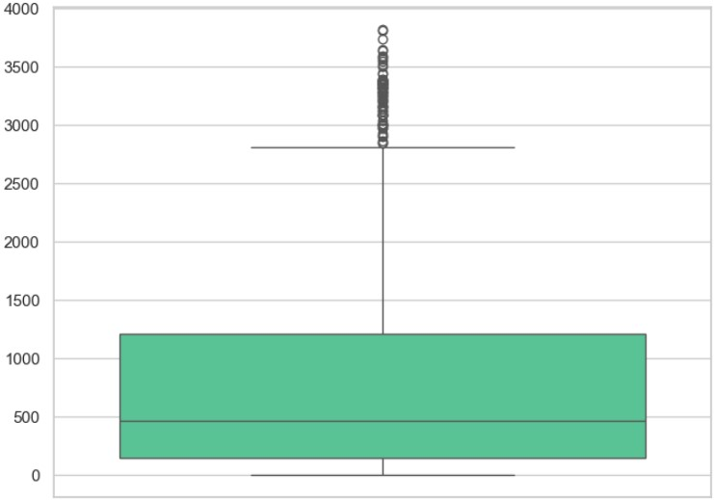
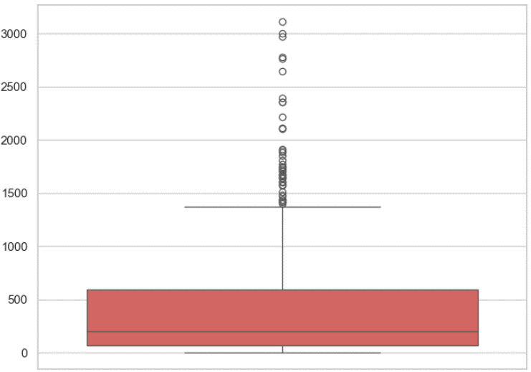
Hầu hết 1 Khách hàng có 1 thẻ chuyển trạng thái sang Potential risk
~98% khách hàng có 1 thẻ chuyển trạng thái sang potential risk
50% thẻ chuyển trạng thái sau gần 500 ngày mở thẻ (xét tất cả khách hàng có thẻ chuyển trạng thái sang Potential risk)
40% khách hàng có thẻ chuyển trạng thái 2 hoặc trên 2 lần đến từ tập khách hàng AF
50% thẻ chuyển trạng thái sau 200 ngày mở thẻ với khách hàng có lớn hơn hoặc bằng 2 thẻ chuyển trạng thái
40%

Slide 13
Thank you

